Slide 1
《三民主义》默写
1、三民主义分别对应同盟会纲领什么内容？
2、三民主义局限性。
3、新三民主义“新”体现在哪些方面。
4、新三民主义提出的时间和标志。
5、三民主义和新三民主义分别指导了什么革命？
民族主义：驱除鞑虏，
恢复中华
民权主义：创立民国
民生主义：平均地权
没有明确反帝；没有彻底的土地纲领
明确反帝；提倡节制资本，耕者有其田
1924年国民党一大
三民主义：辛亥革命
新三民主义：国民革命

Slide 2
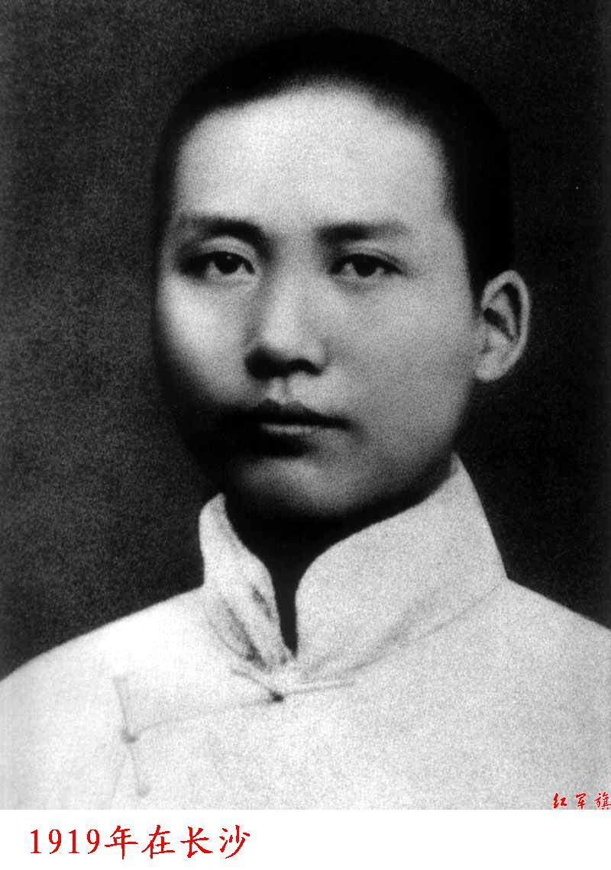
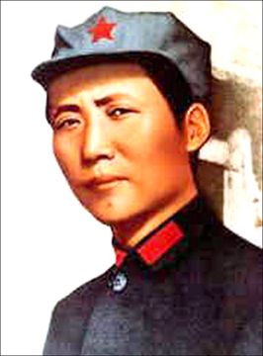
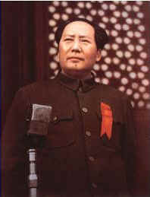
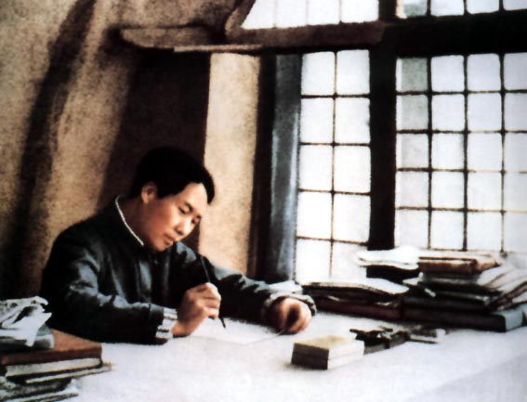
第 17 课
毛泽东思想
复习目标：
1、毛泽东在“工农武装割据”、新民主主义革命、社会主义革命与建设等方面的重要论著及其主张；
2、毛泽东思想对近现代中国的深远影响。

Slide 3
一、基础知识梳理
时间 | 阶段 | 发展历程 | 代表作 | 思想主张
1921—1927
1937—1945
1946—1949 |  | 发 展
1949年后
中共创建到国民革命时期
武装斗争
萌芽
土地革命
《井冈山的斗争》
《中国的红色政权为什么能够存在》
《星星之火，可以燎原》
1927—1937
国共十年对峙
形成
根据地建设
工农武装割据
全面抗战
成熟
新民主主义革命
1945年中共七大把毛泽东思想作为党的指导思想
《新民主主义论》
解放战争
丰富马克思主义国家学说
《论人民民主专政》
对社会主义建设道路进行探索
建国后

Slide 4
二、重难点突破——工农武装割据
(2018·江苏淮安、宿迁、连云港、徐州苏北四市一模·9)
1、毛泽东在一篇文章中指出：罗霄山脉中段(1)有经营了一年多的群众基础；(2)党的组织有相当的基础；(3)经过一年多的时间，创造了富有斗争经验的地方武装，这是十分难得的；(4)有很好的军事根据地——井冈山；(5)影响湘赣两省。这篇文章论证了( )
A．国民革命成功的可能性
B．割据政权建立的可行性
C．抗日战争持久的合理性
D．解放战争胜利的必然性
B

Slide 5
二、重难点突破——工农武装割据
(2016·江苏扬州四模·8)
2、陈旭麓在《近代中国社会的新陈代谢》里说：“同城市相比，农村是落后的。但农村包围城市的道路却历史地成为中国民主革命走向胜利之路。……它包含着国情对于革命的制约，因此，它最终又成为一种自觉的选择。毛泽东是第一个代表这种自觉选择的人。”下列哪些著作反映了毛泽东作出了“自觉选择”( )
①《论人民民主专政》 ②《中国的红色政权为什么能够存在》
③《井冈山的斗争》 ④《新民主主义论》
A．①② B．①③ C．②③ D．③④
C

Slide 6
二、重难点突破——新民主主义革命理论
1940年毛泽东《新民主主义论》
社会性质
主要矛盾
革命任务
革命性质
革命动力
领导阶级
革命阶段
革命前途
半殖民地半封建社会
帝国主义和中华民族矛盾、封建主义和人民大众的矛盾
反对帝国主义、封建主义与官僚资本主义
资产阶级（民族）民主革命
工、农、小资产阶级、民族资产阶级等（统一战线）
无产阶级
两步走：民主主义革命、社会主义革命
新民主主义——社会主义

Slide 7
二、重难点突破——新民主主义革命理论
(2019·江苏南京、盐城一模·9)
3、全面抗战爆发后，毛泽东指出：“共产主义者在现阶段并不梦想实行共产主义，而是要实行历史规定的民族革命主义和民主革命主义。在现阶段，共产主义与三民主义是基本上没有冲突的。”毛泽东的该主张( )
A．回归了三民主义的革命纲领
B．利于团结国民党共同抗日
C．消除了国共两党的思想分歧
D．标志着毛泽东思想的成熟
B

Slide 8
二、重难点突破——新民主主义革命理论
(2019·新课标全国Ⅰ卷高考·30)
4、1940年，毛泽东在一篇文章中指出，中国是一个半殖民地半封建社会，资产阶级还具有一定的革命性，这是中国与俄国的不同之点，在俄国“无产阶级的任务，是反对资产阶级，而不是联合它”。毛泽东的分析意在( )
A．借鉴俄国革命的经验
B．扩大中国共产党的阶级基础
C．阐释中国革命的性质
D．批判右倾错误的危害
C

Slide 9
二、重难点突破——新民主主义革命理论
(2017·江苏扬州中学高三5月质量检测·9)
5、“如果说，民主革命没有自己的一定任务，没有自己的一定时间，而可以把只能在另一个时间去完成的另一任务，例如社会主义的任务，合并在民主主义任务上面去完成，这个叫做‘毕其功于一役’，那就是空想，而为真正的革命者所不取的。”该论断出自( )
A．《湖南农民运动考察报告》
B．《井冈山的斗争》
C．《新民主主义论》
D．《论十大关系》
C

Slide 10
二、重难点突破——毛泽东思想关于建设的理论
(2018·江苏南京三模·10)
6、“汉族和少数民族的关系一定要搞好。这个问题的关键是克服大汉族主义。在存在有地方民族主义的少数民族中间，则应当同时克服地方民族主义。无论是大汉族主义或者地方民族主义，都不利于各族人民的团结，这是应当克服的一种人民内部的矛盾。”毛泽东此番讲话的背景是( )
A．政协会议第一届全体会议的召开
B．第一届全国人民代表大会的召开
C．民族区域自治制度初步建立之时
D．社会主义三大改造基本完成以后
D

Slide 11
二、重难点突破——毛泽东思想形成、发展历程
(2018·盐城期中)
7、在不同的发展阶段，毛泽东同志通过一系列文章表达了他对中国革命及其建设的主要观点。以下言论出自抗战时期的是( )
A．“边界红旗帜始终不倒，不但表示了共产党的力量，而且表示了统治阶级的破产”
B．“新民主主义革命必须是无产阶级领导的革命，......又必须是人民大众的反帝反封建的革命”
C．“人民是什么？在中国，在现阶段，是工人阶级，农民阶级，城市小资产阶级和民族资产阶级”
D．“如果没有足够的粮食和其他生活必需品，首先就不能养活工人，还谈什么发展重工业”
B

Slide 12
二、重难点突破——毛泽东思想形成、发展历程
(2018·北京卷高考·17)
8、国民革命失败后，苏共领导人曾认为，中国红军不可能在农村有所作为，只能等待时机配合城市工人暴动。但是，毛泽东成功探索出一条中国革命的独特道路。对这一探索历程表述正确的是( )
A．南昌起义→遵义会议→《星星之火，可以燎原》
B．中共“七大”→“工农武装割据”→敌后游击战
C．秋收起义→“工农武装割据”→中共“七大”
D．遵义会议→井冈山道路→《论持久战》
C

Slide 13
二、重难点突破——主观题训练
(2018·江苏七校联盟高二第一学期期中·23)阅读下列材料：
材料一 伦敦脱险后，则暂留欧洲，……两年之中，所见所闻，殊多心得。始知徒致国家富强、民权发达如欧洲列强者，犹未能登斯民于极乐之乡也。是以欧洲志士，犹有社会革命之运动也。
——《孙文学说·第八章“有志竟成”》
请回答：
(1)据材料一并结合所学知识，孙中山认为欧洲“犹有社会革命”的原因是什么？为避免类似革命的发生，他先后提出过哪些具体举措？(4分)
原因：没有解决民生问题(或贫富差距较大)。
举措：①平均地权；②节制资本；③“耕者有其田”。

Slide 14
二、重难点突破——主观题训练
材料二 必须兼顾国家、集体和个人三个方面，……鉴于苏联和我们自己的经验，今后务必更好地解决这个问题。拿工人讲，工人的劳动生产率提高了，他们的劳动条件和集体福利就需要逐步有所改进。我们历来提倡艰苦奋斗，反对把个人物质利益看得高于一切，同时我们也历来提倡关心群众生活，反对不关心群众痛痒的官僚主义。随着整个国民经济的发展，工资也需要适当调整。关于工资，最近决定增加一些，主要加在下面，加在工人方面，以便缩小上下两方面的距离。 ——毛泽东《论十大关系》
(2)据材料二，概述毛泽东改善民生的基本主张。(3分)
主张：①兼顾国家、集体、个人三个方面利益；
②提高劳动生产率；
③改进劳动条件和集体福利；
④提高工人工资
(或缩小贫富差距)。

Slide 15
二、重难点突破——主观题训练
材料三 社会主义财富属于人民，社会主义的致富是全民共同致富。社会主义原则，第一是发展生产，第二是共同致富。我们允许一部分人先好起来，一部分地区先好起来，目的是更快地实现共同富裕。
——邓小平《答美国记者迈克·华莱士问》(1986年9月)
(3)与材料二相比，材料三改善民生的主张有何相同和不同之处？(2分)
相同：发展生产。
不同：允许一部分人和地区先富起来
(或先富带动后富)。
（4）综合上述材料，对百年以来解决民生问题的思想发展历程，我们有何认识？(2分)
认识：①关注民生；
②防止两极分化(或缩小贫富差距)
③发展生产。

